Slide 1
CHAPTER 3
휴대폰 화면에
물자열 출력하기
정보통신공학부

Slide 2
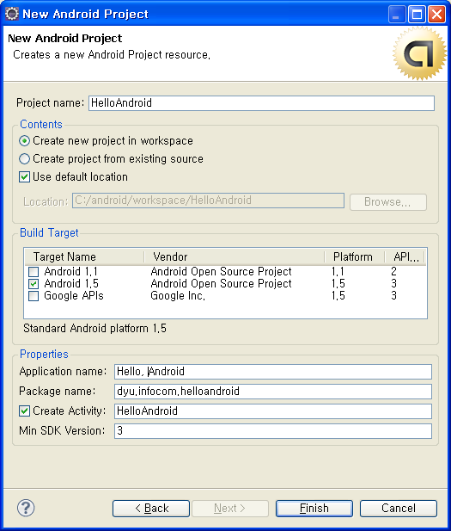
프로젝트 생성
프로젝트 생성
  File → New → Project
    Android → Android Project

Slide 3
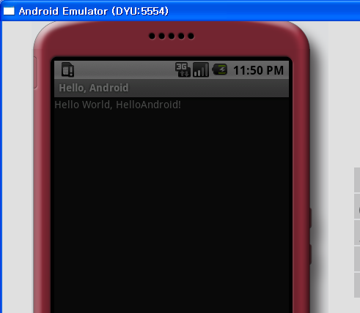
에뮬레이터 실행
실행
  HelloAndroid 프로젝트 : 마우스 오른쪽 버튼 클릭
    Run As → Android Application

Slide 4
화면에 문자열 출력하기
HelloAndroid.java 파일
  package dyu.infocom.helloandroid;
  import android.app.Activity;
  import android.os.Bundle;
  public class HelloAndroid extends Activity {
  /** Called when the activity is first created. */
  @Override
  public void onCreate(Bundle savedInstanceState) {
  super.onCreate(savedInstanceState);
  setContentView(R.layout.main);
  }
  }

Slide 5
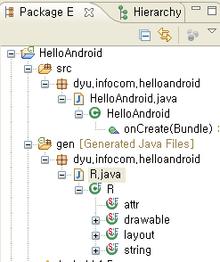
화면에 문자열 출력하기
setContentView(R.layout.main);
  R 클래스의 layout 클래스 내에 있는 main 필드를 화면에 보여준다
R.java
  프로젝트에서 쓰이는 이미지, 레이아웃, 문자열 등의 리소스를 가리키는 인덱스 파일
  자동생성, 수동으로 수정해서는 안된다.
package dyu.infocom.helloandroid;
public final class R {
public static final class attr {
}
public static final class drawable {
public static final int icon=0x7f020000;
}
public static final class layout {
public static final int main=0x7f030000;
}
public static final class string {
public static final int app_name=0x7f040001;
public static final int hello=0x7f040000;
}
}

Slide 6
화면에 문자열 출력하기
R.layout.main
  res\layout\main.xml을 지정
    Open With → Text Editor
  <?xml version="1.0" encoding="utf-8"?>
  <LinearLayout xmlns:android="http://schemas.android.com/apk/res/android"
  android:orientation="vertical"
  android:layout_width="fill_parent"
  android:layout_height="fill_parent"
  >
  <TextView
  android:layout_width="fill_parent"
  android:layout_height="wrap_content"
  android:text="@string/hello"
  />
  </LinearLayout>

Slide 7
화면에 문자열 출력하기
android:text="@string/hello”
  TextView 콤퍼넌트에 hello 문자열 상수를 출력
  res\values\strings.xml에 저장
    Open Width : Text Editor
    <?xml version="1.0" encoding="utf-8"?>
    <resources>
    <string name="hello">Hello World, HelloAndroid!</string>
    <string name="app_name">Hello, Android</string>
    </resources>

Slide 8

화면에 문자열 출력하기
HelloAndroid.java
setContentView(R.layout.main);
R.Java
layout.main
main.xml
android:text=“@string/hello”
strings.xml
<string name="hello">Hello World, HelloAndroid!</string>

Slide 9
프로그래밍으로 화면 레이아웃 구성하기
클래스 import
  OnCreate 메소드 수정
    package dyu.infocom.helloandroid;
    import android.app.Activity;
    import android.os.Bundle;
    public class HelloAndroid extends Activity {
    /** Called when the activity is first created. */
    @Override
    public void onCreate(Bundle savedInstanceState) {
    super.onCreate(savedInstanceState);
    // setContentView(R.layout.main);
    TextView tv = new TextView(this);
    tv.setText("Hello, Android2");
    setContentView(tv);
    }
    }

Slide 10
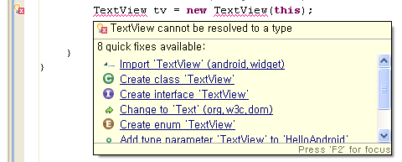
프로그래밍으로 화면 레이아웃 구성하기
TextView Import
  에러 구문에 커서를 두면 안내 참이 나온다
    Import ‘TextView’(android.widget) 선택
    import android.app.Activity;
    import android.os.Bundle;
    import android.widget.TextView; // 자동으로 추가된다
실행 후 문자열 출력 확인

Slide 11
XML로 화면 레이아웃 구성하기
프로그래밍으로 화면 구성하기
  UI 소스 코드 수정 및 디버깅이 어렵다
  UI 구성을 xml 파일 구성으로 대체
main.xml
  <?xml version="1.0" encoding="utf-8"?>
  <LinearLayout xmlns:android="http://schemas.android.com/apk/res/android"
  android:orientation="vertical"
  android:layout_width="fill_parent"
  android:layout_height="fill_parent"
  >
  <TextView
  android:layout_width="fill_parent"
  android:layout_height="wrap_content"
  android:text="@string/hello"
  />
  </LinearLayout>
안드로이드 속성을 사용하겠다는 네임스페이스 선언
android:layout_width :폭 설정
android:layout_height :높이 설정
android:text : 문자열 지정

Slide 12
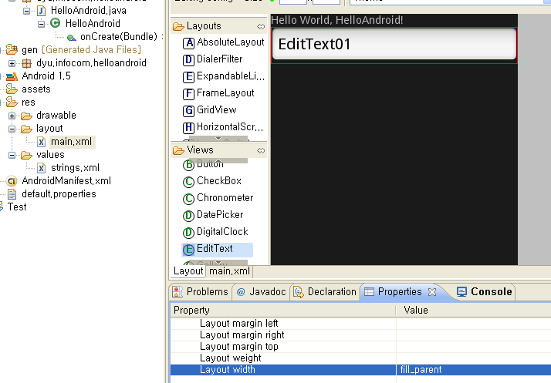
XML로 화면 레이아웃 구성하기
main.xml 수정
Drag & drop으로 배치
Layout width를 fill_parent로 수정

Slide 13
XML로 화면 레이아웃 구성하기
main.xml 텍스트 확인
  Open with : Text Editor로 연다
    <?xml version="1.0" encoding="utf-8"?>
    <LinearLayout xmlns:android="http://schemas.android.com/apk/res/android"
    android:orientation="vertical"
    android:layout_width="fill_parent"
    android:layout_height="fill_parent"
    >
    <TextView
    android:layout_width="fill_parent"
    android:layout_height="wrap_content"
    android:text="@string/hello"
    />
    <EditText android:text="EditText01" android:id="@+id/EditText01" android:layout_height="wrap_content" android:capitalize="none" android:layout_width="fill_parent"></EditText>
    </LinearLayout>

Slide 14
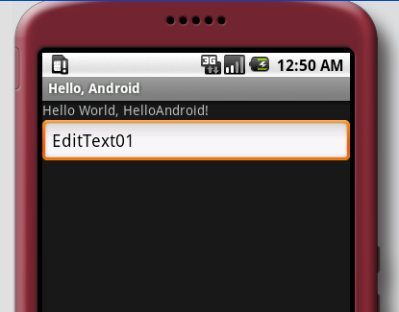
XML로 화면 레이아웃 구성하기
실행
  Run As : Android Application

